Slide 1

DIGITÁLNÍ UČEBNÍ MATERIÁL
Číslo projektu: | CZ.1.07/1.5.00/34.0124
Název projektu: | Škola budoucnosti s využitím IT
Název materiálu: | VY_7_INOVACE_TE 17
Název školy: | Střední průmyslová škola a Střední odborná škola gastronomie a služeb, Most, p. o.
Předmět: | Technologie
Tematický okruh: | Pokrmy ze skopového masa
Téma: | Skopové maso
Ročník: | 3.
Jméno autora: | Ing. Vendulka Štěrbová
Datum tvorby: | 08.11.2012
Anotace: | Prezentace seznamuje žáky s charakteristikou a rozdělením skopového masa. Materiál je určen pro žáky 3. ročníku obor Gastronomie do předmětu „Technologie“. Slouží k procvičení učiva na interaktivní tabuli.

Slide 2
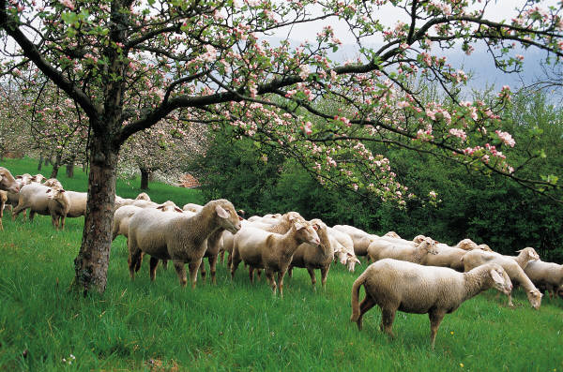
S
Skopové maso

Slide 3
Skopové maso - charakteristika
Skopové maso se získává ze skopců, beranů, ovcí, bahnic. Podle věku zvířete je skopové maso cihlově červené až tmavočervené.
Nejlepší je maso z jednoročních a dvouročních kusů. Je jemně vláknité. Nevýhodou skopového masa je osobitý pach a rychlé tuhnutí skopového loje.
Proto se musí pokrmy ze skopového masa podávat horké.

Slide 4
Charakteristika - pokračování
Pro větší podíl šlach a blan potřebuje delší dobu zrát. V české kuchyni není skopové maso příliš oblíbené, hlavně pro jeho výraznější chuť.
Skopové maso obsahuje větší podíl draslíku, sodíku a železa. Proto se doporučuje chudokrevným pacientům.
Vynikající chuť má skopové maso v zimních měsících.

Slide 5
Dělení skopového masa
Skopové maso se nedělí na půlky podélným řezem v páteři, neboť mají příliš tvrdé páteřní kosti. Hřbetní část zůstává celá nerozseknutá.
1. třída - kýta, hřbet
2. třída - plec, zákrčí
3. třída - pupek, hrudí, krk, kolínka

Slide 6
Použití jednotlivých částí v kuchyni
Skopové maso se používá na dušení, pečení, zadělávání.
Při tepelné úpravě se přidává výraznější koření hlavně česnek, majoránka, paprika, kořenová zelenina apod.
Před úpravou je nutné zejména u starších kusů odstranit tuk, potlačí se tím typický pach skopového masa.

Slide 7
Použití jednotlivých částí v kuchyni
kýta - dušení, pečení, pečení po anglicku
plec - dušení, pečení, rolády, mleté úpravy
hřbet - dušení, pečení, pečení po anglicku
krk, karbanátek - zadělávání, ragú, dušení
pupek - na rolády, ragú, mletí
hrudí - dušené se zeleninou, ragú.

Slide 8
Zdroje
Čermáková, Ludmila. Technologie. Praha: nakladatelství Parta, 2002. ISBN 80-7320-016-3
Obrázky:
http://office.microsoft.com, Galerie Office, 08.11.2012

